Slide 1

Инновационные технологии систем теплоснабжения.
Приоритетные направления развития.
Проблемы внедрения. г.Москва
105203, Первомайская Нижняя ул. д.47; тел-факс.(495) 465 21 58; e-mail stp@santechproekt.ru
РОССИЙСКАЯ ФЕДЕРАЦИЯ
Общество с ограниченной ответственностью
«СанТехПроект»
Шарипов Альберт Якубович
Кандидат технических наук, заслуженный строитель России, лауреат премии Правительства РФ
Стратегии развития строительной отрасли РФ до 2030 г.

Slide 2




Значение системы теплоснабжения в Российской Федерации
- Социальная сфера
- Экономическая сфера
- Энергетическая сфера
- Экологическая сфера

Slide 3

Комплекс нормативно-правовой базы:
Нормативно-правовая законодательная база, регулирующая общие требования обеспечения безопасности;
Нормативно-правовая законодательная база, регулирующая организационные и экономические взаимодействия участников хозяйственной деятельности.

Slide 4
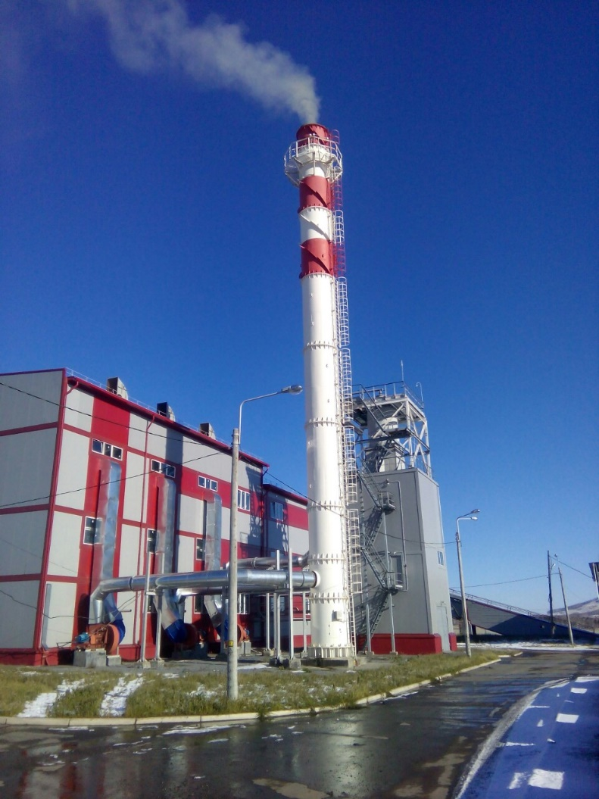
Объективно существующая базовая система законодательного регулирования развития монопольной генерации, распределения и потребления тепловой и электрической энергии является тормозом успешного развития и внедрения новых технологий практически во всех отраслях производственной деятельности.

Slide 5
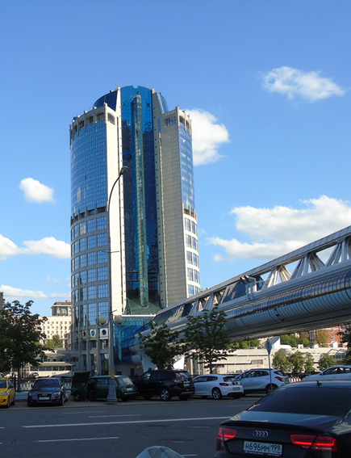
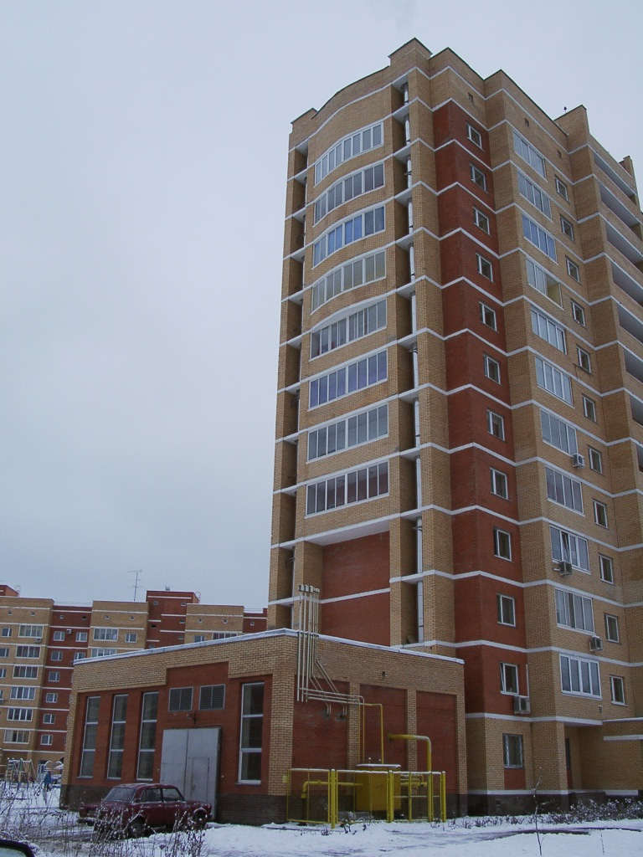
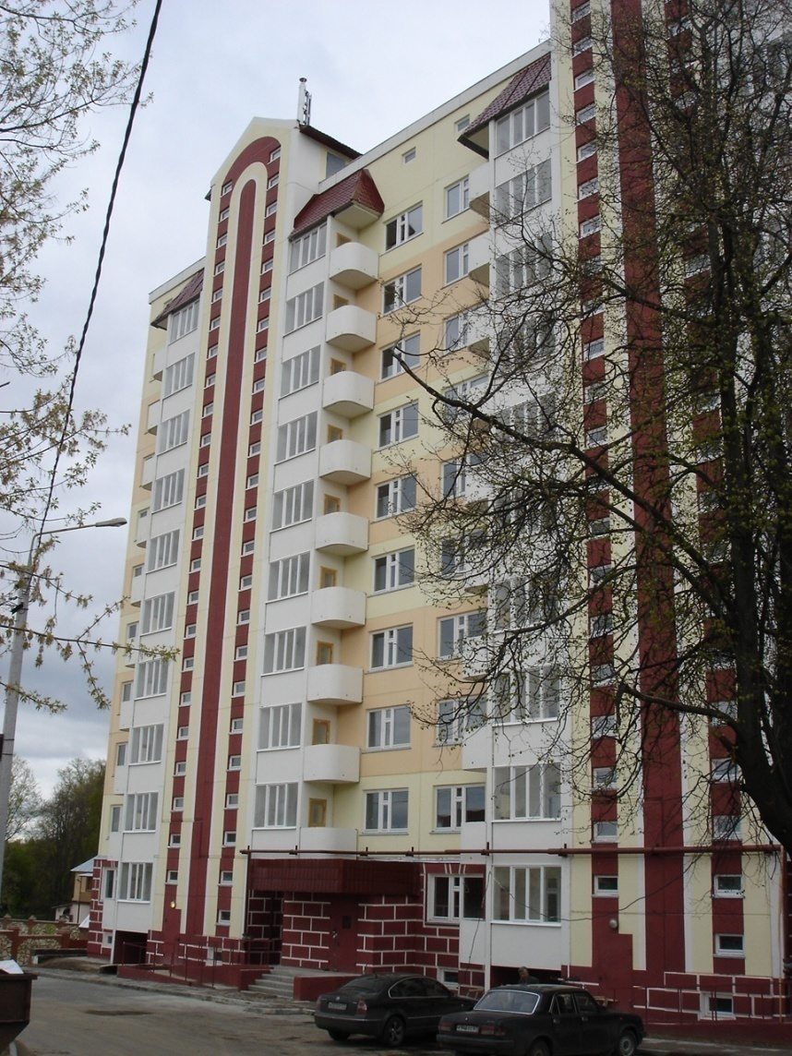
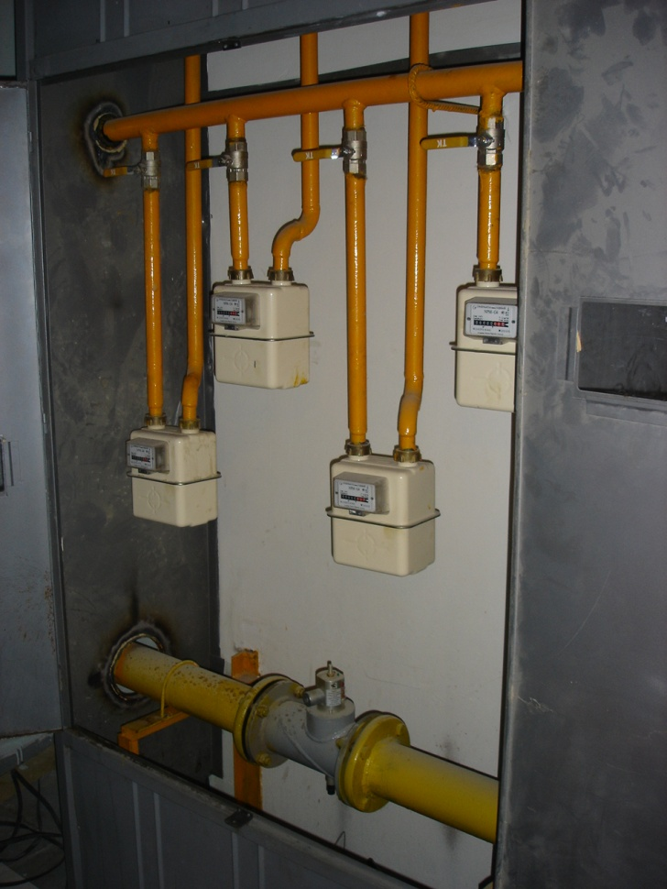
Альтернативные решения систем централизованного теплоснабжения
Крышная котельная:
Пристроенная котельная:
Поквартирное теплонаснабжение:
10 этажный жилой дом,
г. Серпухов
Шкаф для размещения
газовых счетчиков
и отключающих устройств

Slide 6
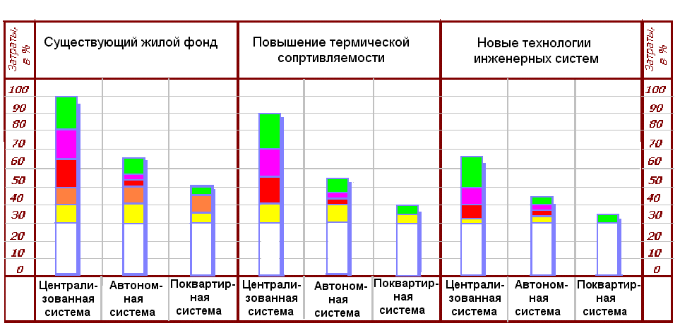
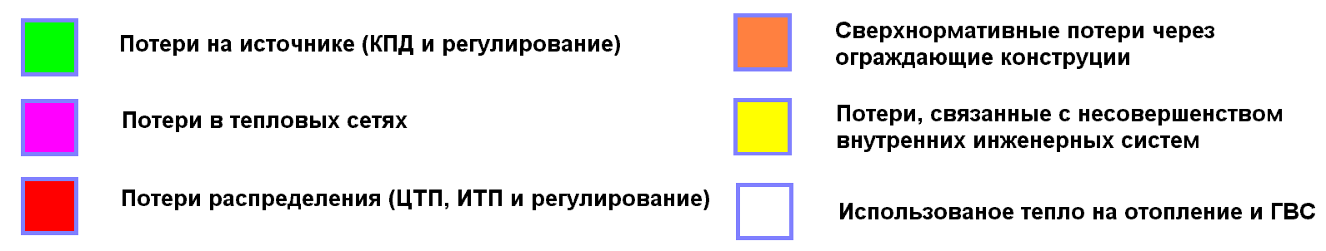
Сравнительная диаграмма энергетической эффективности

Slide 7

Сравнительная оценка потребления топлива (газа)
Удельный расход топлива на единицу потребляемой теплоты (кг/Гкал)
200
Поквартирное теплоснабжение
180
160
140
120
Автономное теплоснабжение
100
80
Централизованное теплоснабжение, котельные
60
40
20
0

Slide 8

Инвестиционные затраты на модернизацию систем теплоснабжения (руб./кв.м)
1750
1500
Поквартирное теплоснабжение
1250
Санация тепловых сетей и устройство автоматизированных вводов
1000
Автономное теплоснабжение
750
Централизованное теплоснабжение, котельные
С частичной модернизацией тепловых сетей и без устройств автоматизированных тепловых пунктов
500
250
0

Slide 9
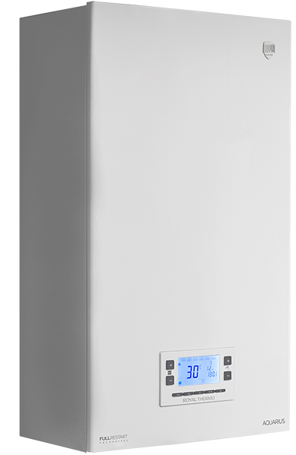
Квартирная система теплоснабжения: надежнее, комфортнее, дешевле
Для многоэтажных жилых домов с настенными газовыми теплогенераторами с закрытой топкой :
полностью исключает потери тепла в тепловых сетях, на источнике и при распределении между потребителями;
позволяет организовать индивидуальный учет и регулирование потребления тепла, в зависимости от экономических возможностей и физиологических потребностей;
исключает дотацию и субсидии из бюджета всех уровней и снижает затраты потребителей на оплату используемого тепла;
является наиболее эффективным механизмом энергосбережения в рыночных условиях.

Slide 10

Преимущества программы перехода на поквартирное теплоснабжения для конечного потребителя
Сравнительная оценка стоимость услуг отопления и ГВС(на примере 2-х комнатной квартиры)
Стоимость услуг с инвестиционной составляющей при модернизации по существующей технологии
Стоимость услуг по действующему тарифу без модернизации
Стоимость услуг инновационной составляющей при модернизации по инновационным технологиям
6031
Фактическая стоимость услуг после модернизации по инновационным технологиям
5483
5000
4119.5
4489
4985
4081
4000
4531
3745
3373
3710
∆ Инвестиционная составляющая
+1211р./м.
3066
∆ Для потребителя
~1600
2787
3000
2534
3083
2635
2741
2850
2964
2000
Инвестиционная составляющая -1698,5р./м.
1000
835.5
1223
1346
919
1011
1112
1480
0
1 год
2 год
3 год
4 год
5 год
6 год

Slide 11
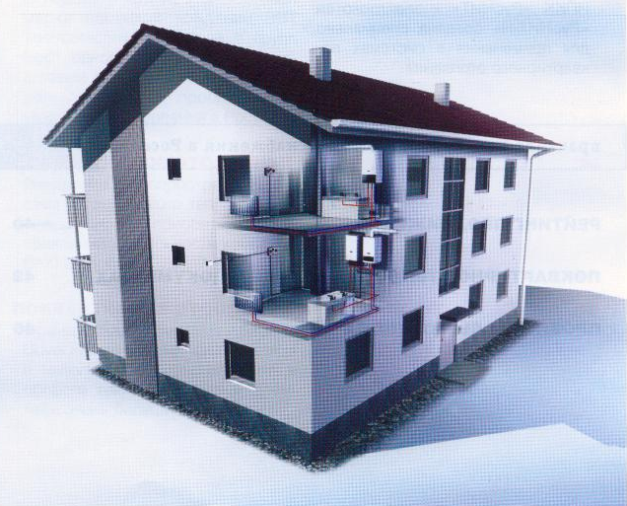
Преимущества программы перехода на поквартирное теплоснабжения для сервисных служб. Участие и развитие малого и среднего бизнеса
Удобство технического обслуживания-
на одном объекте обслуживается 100-200
однотипных газовых котлов
Возможность своевременного обслуживания
системы теплоснабжения в отдельных
квартирах без нарушения режима
эксплуатации систем в других квартирах

Slide 12

Оценка рынка
Общая площадь жилых зданий 4.1 млрд. м²
Энергопотребление жилых зданий 143.5 млн. т.у.т. (58% от общего объема)
Структура энергопотребления зданий:
- доля тепловой энергии на отопление 65%
- доля тепловой энергии для ГВС 18.3%
- прочие энергоресурсы (электроэнергия) 16.7%
Оплата коммунальных услуг населением 1667.5 млрд. руб. Субсидии и льготы для населения 326 млрд. руб.
Модернизация и реконструкция систем теплоснабжения с переводом на поквартирное теплоснабжение хотя бы 30% жилого фонда потребует 2013.9 млрд. рублей, из которых стоимость оборудования составляет 70% ~ 1422.4 млрд. руб.
Если эту программу растянуть хотя бы на 10 лет, как это было сделано в Татарстане затраты составят:
- по оборудованию ~ 142,2 млрд. руб./год;
- по строймонтажу ~ 59.15 млрд. руб./год.
Как видно - это сопоставимо с объемом субсидий и льгот населению.

Slide 13
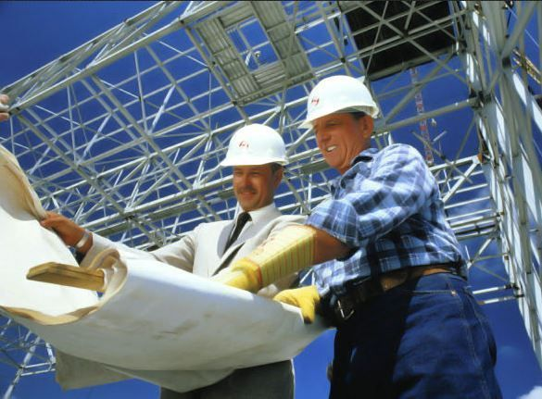
Проблемы внедрения инновационных технологий
Ограничение подключения к газовым сетям;
Нерешенность проблем обеспечения безопасности использования газа;
Не приняты законодательные акты экономического стимулирования развития автономного поквартирного теплоснабжения;
Не решены вопросы организационно - правового характера действий сервисных служб;
Ликвидирована практика экспериментального проектирования.

Slide 14
Спасибо за внимание

